Slide 1



DIAPORAMA
DIAPORAMA
Les photos des métiers et de la formation
Support réalisé dans le cadre de la séquence n°29 des AOC
Juillet 2016 et Octobre 2020

Slide 2
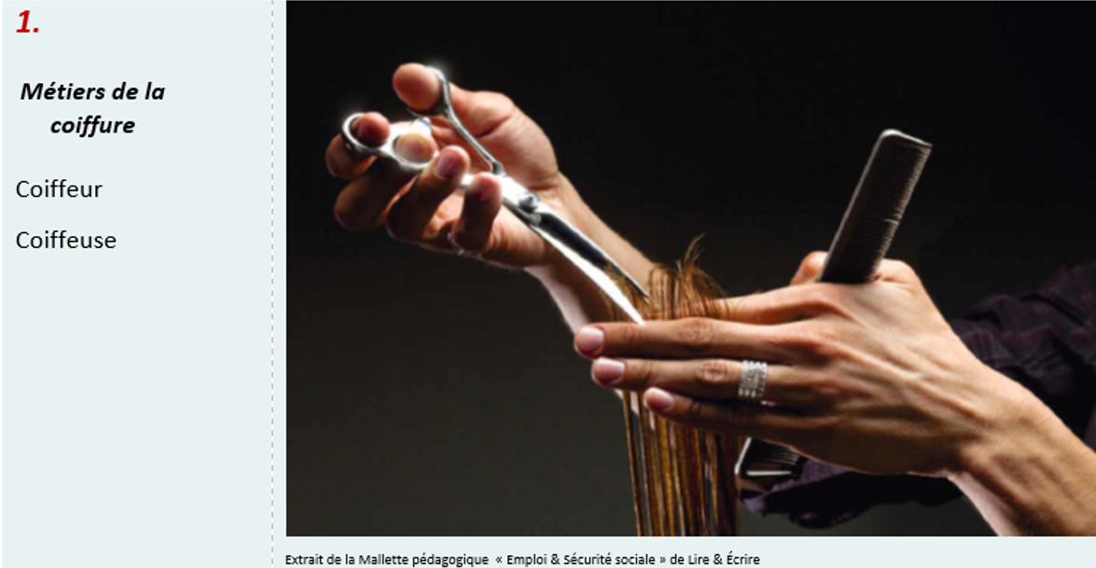
Métiers de la coiffure
1.

Slide 3
Métiers du transport de marchandises
2.

Slide 4
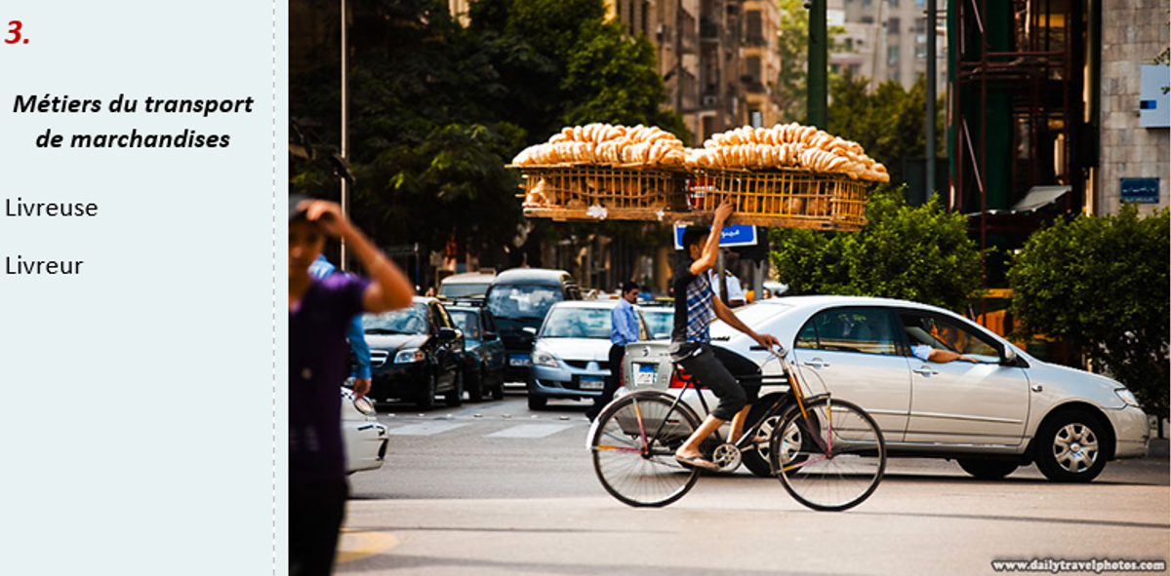
Métiers du transport de marchandises
3.

Slide 5
Métiers de la vente
4.

Slide 6
Métiers de bureau
5.

Slide 7
Métiers de la restauration
6.

Slide 8
Métiers de la chaussure
7.

Slide 9
Métiers de la mécanique
8.

Slide 10
Métiers de l’agriculture
9.

Slide 11
Métiers d’aide aux personnes âgées
10.

Slide 12
Métiers du spectacle
11.

Slide 13
Métiers de la boulangerie - patisserie
12.

Slide 14
Métiers de la recherche scientifique
13.

Slide 15
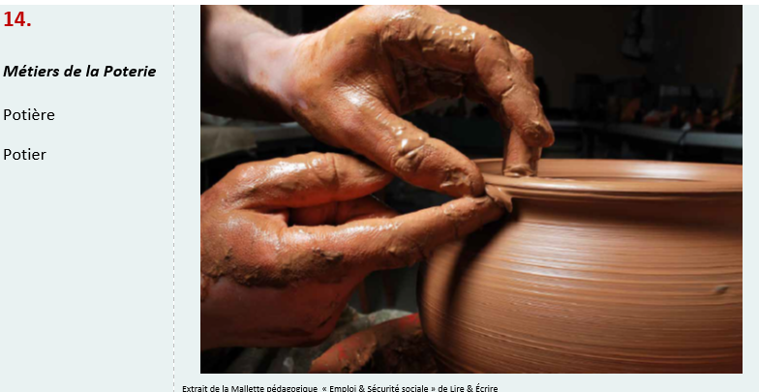
Métiers de la poterie
14.

Slide 16
Métiers du soin des corps
15.

Slide 17
Métiers de la coutellerie
16

Slide 18
Métiers de la construction
17.

Slide 19
Métiers de la construction
18.

Slide 20

Métiers de la construction
19.

Slide 21
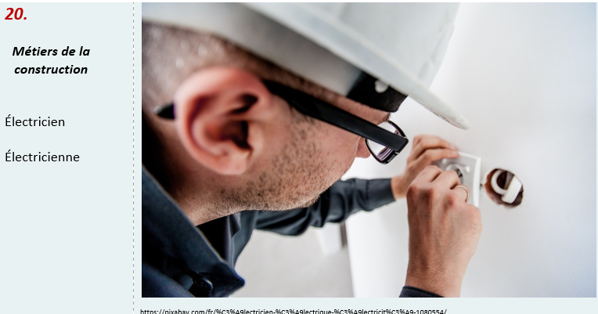
Métiers de la construction
20.

Slide 22
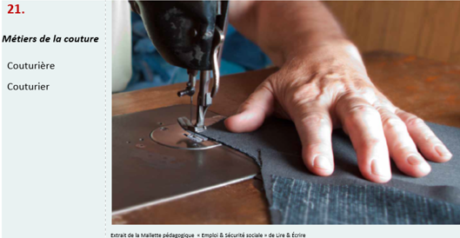
Métiers de la couture
21.

Slide 23
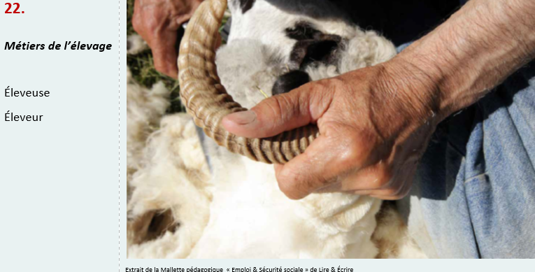
Métiers de l’élevage
22.

Slide 24
Métiers d’usine
23.

Slide 25
Métiers de l’informatique et de l’électronique
24.

Slide 26
Métiers du bois
25.

Slide 27
Métiers de la forêt
26.

Slide 28

Métiers du transport des personnes
27.

Slide 29
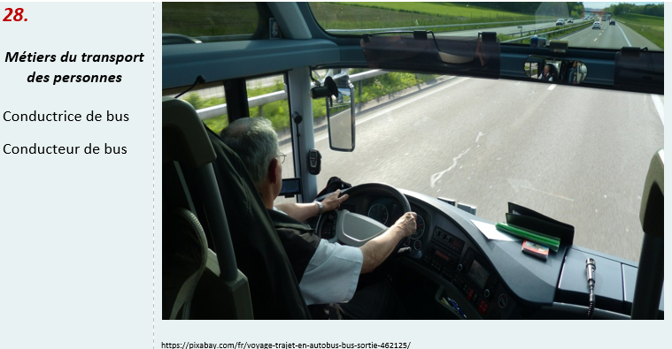
Métiers du transport des personnes
28.

Slide 30
Métiers de l’armée
29.

Slide 31
Métiers de la police
30.

Slide 32
Métiers de la Justice
31.

Slide 33
Métiers de la politique
32.

Slide 34
Métiers de l’enseignement et de la formation
33.

Slide 35
Métiers des soins
34.

Slide 36
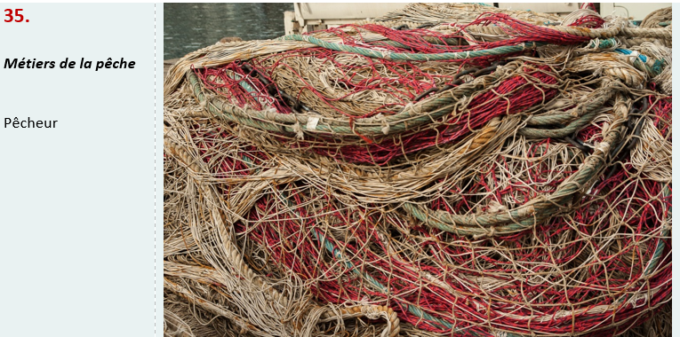
Métiers de la pêche
35.

Slide 37
Métiers de la mer
36.

Slide 38
Métiers de l’information
37.

Slide 39
Métiers sportifs
38.

Slide 40

Métiers de la musique
39.

Slide 41
Métiers de l’internet
40.

Slide 42
Métiers du transport des personnes et marchandises (chemin de fer)
41.

Slide 43
Métiers de la propreté
42.

Slide 44
Métiers de la vie familiale
(homme ou femme au foyer)
43.

Slide 45
Métiers de la vente de boissons
44.

Slide 46
Métiers liés aux croyances
45.

Slide 47
Métiers de la réparation d’engins motorisés
46.

Slide 48
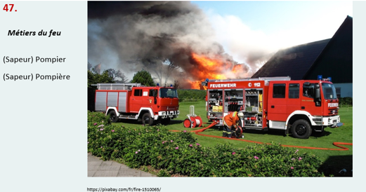
Métiers du feu
47.

Slide 49
Métiers de la comptabilité
48.

Slide 50
Métiers de direction
49.

Slide 51
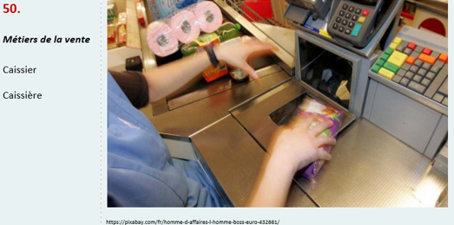
Métiers de la vente
50.

Slide 52
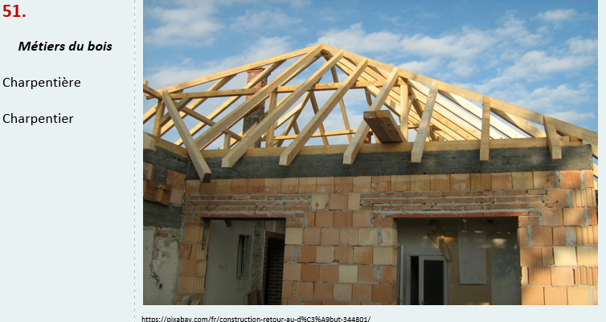
Métiers du bois
51.

Slide 53
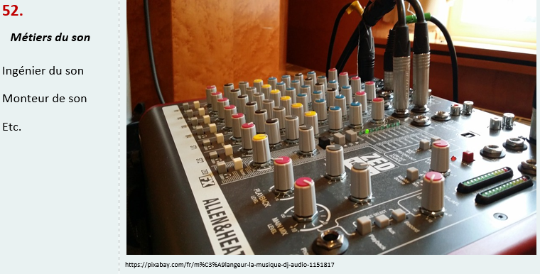
Métiers du son
52.

Slide 54
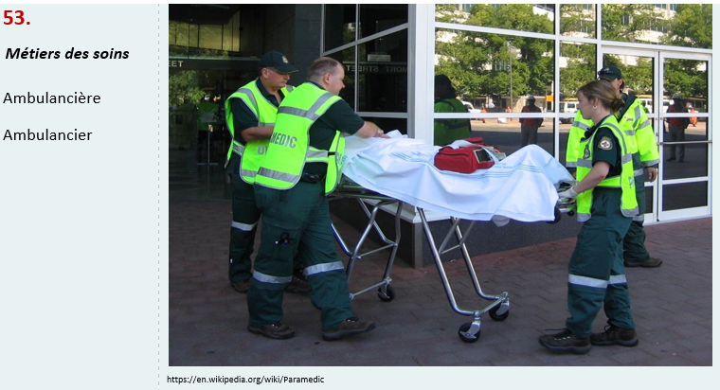
Métiers des soins
53.

Slide 55
Étudier à l’école, au lycée ou à l’université
54.

Slide 56
Se former à un métier
55.

